Slide 1
高校、こんなところがあるよ
写真でゆっくり眺める、湘南エリアの高校紹介
七里ヶ浜高校 / 鎌倉高校 / 大船高校 / 柏陽高校
家庭教師つかさ本人向け 私的教材

Slide 2
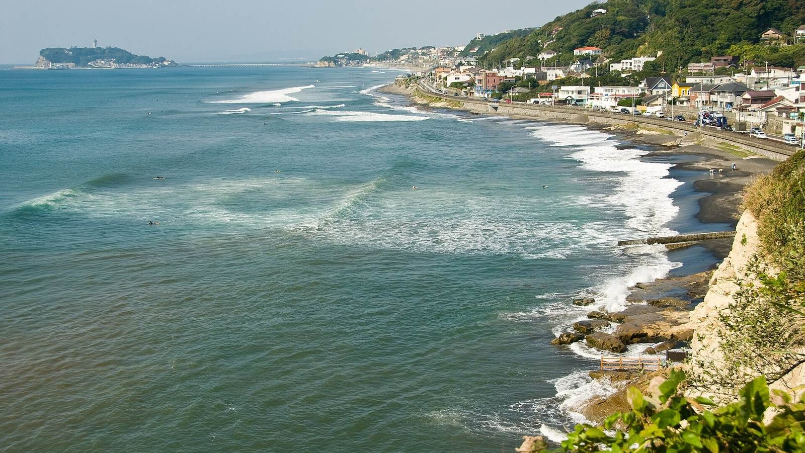
七里ヶ浜高校
教室の窓の外が、海。

Slide 3
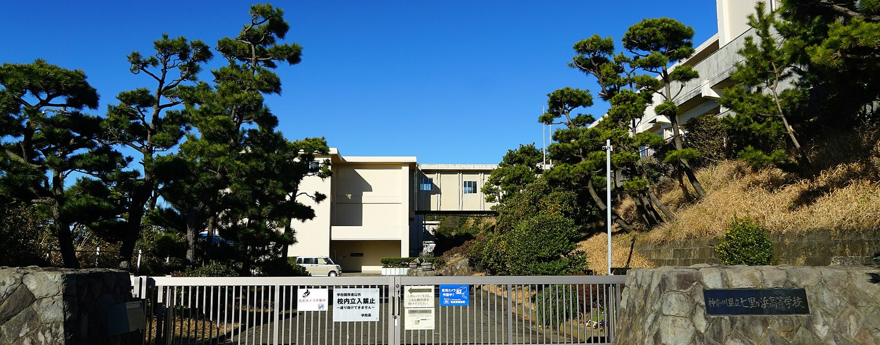
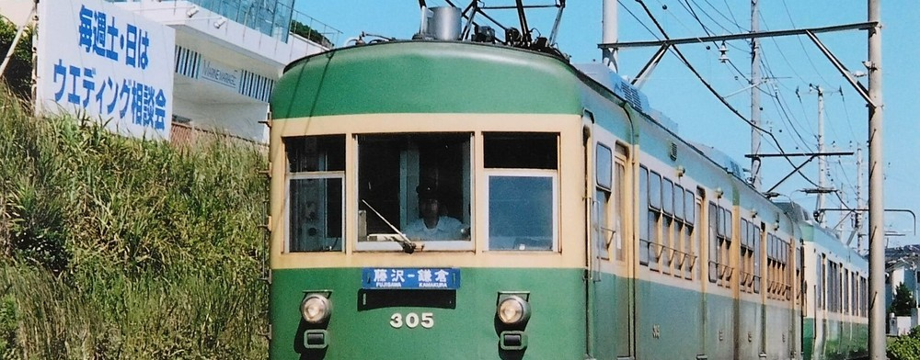
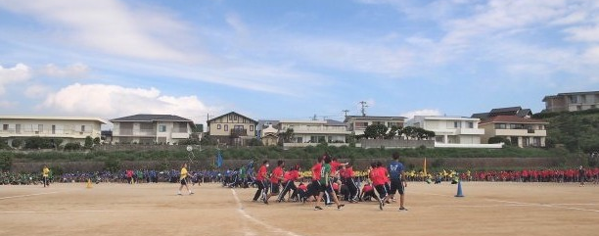
七里ヶ浜高校
写真と一緒に見る、学校の空気
校舎
江ノ電で通学
体育祭（七里ンピック）
教室や校庭から相模湾と江の島を一望。晴れた日は遠くに伊豆大島も見える、海沿いの坂の上の学校
体育祭「七里ンピック」はペアダンスが名物。海風の中、全校が一体になって盛り上がる
校訓は「自学自習・自主自律」。自分で考えて動く、のびのびした自由な空気
江ノ電の駅から徒歩すぐ、目の前は七里ヶ浜の海岸。通学路がもう湘南
江ノ電「七里ヶ浜」駅から徒歩すぐ
出典: 神奈川県立七里ヶ浜高等学校 公式サイト / Wikimedia Commons

